Slide 1

دانشگاه فنی و حرفه ای استان کرمان آموزشکده دختران سیرجان-کوثر
نام درس:درک و رفتار سازه
شماره جلسه:جلسه هفتم غیر حضوری
نام مدرس:ساره موذنی

Slide 2
درس درک و رفتار سازه
جلسه هفتم غیر حضوری

Slide 3
بسم الله الرحمن الرحیم

Slide 4
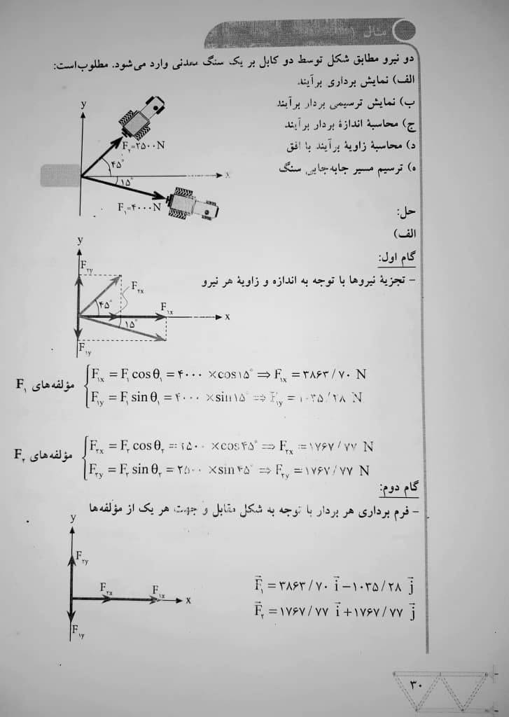

Slide 5
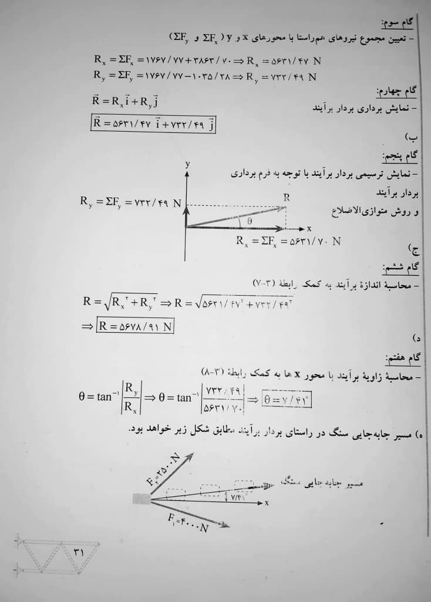

Slide 6
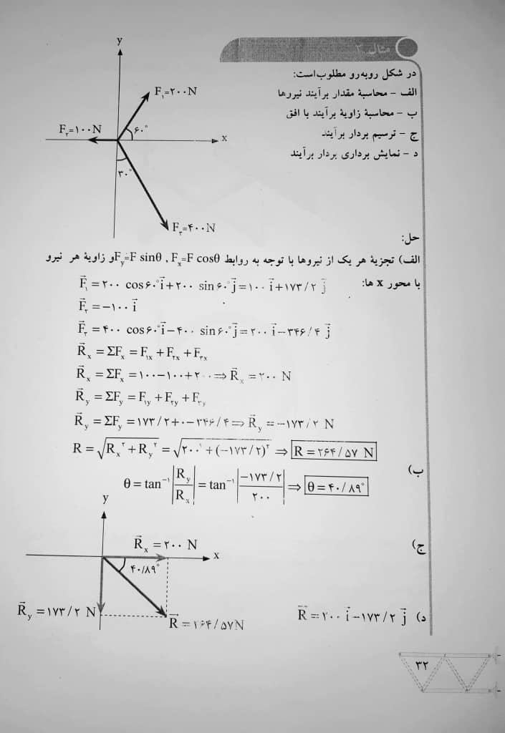

Slide 7
پایان

